Slide 1
Эмоциональное восприятие книги мемуаристами в России XVIII – нач. XIXвв.

Slide 2
Хорошая книга – точно беседа с умным человеком. Читатель получает от неё знание и обобщение действительности, способность понимать жизнь. Алексей Николаевич Толстой.

Slide 3
Задача исследования:
Проследить варианты восприятия книги на страницах мемуаров.

Slide 4
Тема книги в исследованиях:
история книги и книжного дела;
реконструкция круга чтения в биографических исследованиях;
проблема влияния друг на друга книги и читателя;
книга в аспекте социокультурных ценностей дворянского сословия.

Slide 5
Мемуары были признаны в России в XVIII в.
описывают картины быта, нравов, норм; жизнедеятельности определенных сословий.

Slide 6
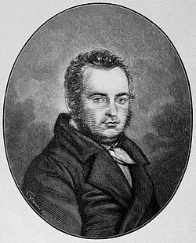
С.Н. Глинка
(1776—1847)
русский историк, писатель-деятель XIX в, старший брат Ф. Н. Глинки

Slide 7
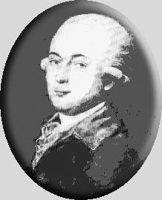
М.П. Загряжский
(1770-1836)
русский дворянин, помещик, офицер, участник турецкой и польской компаний

Slide 8
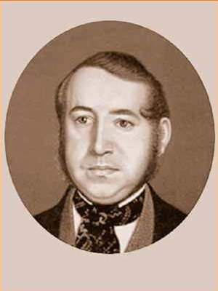
Ф.Ф. Вигель
(1786-1856)
крупный чиновник, участник литературного общества "Арзамас"

Slide 9
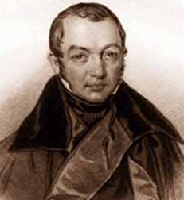
Ф.В. Булгарин
(1789-1859)
офицер-кавалерист, участник наполеоновских войн, затем известный журналист и писатель

Slide 10
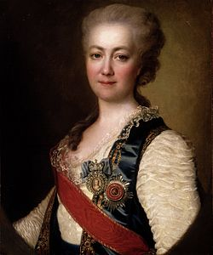
Е.Р. Дашкова
(1743-1810)
подруга Екатерины II, директор РАН

Slide 11
Книга – светоч души, зеркало тела; она наставляет в добродетели, помогает очиститься от грехов; книга – венец мудрецов, вожатый странствующих; она – друг семьи, утешитель в болезнях, помощник и советник правителям; книга – душистый сосуд красноречия, плодоносящий сад, луг, где произрастают яркие цветы; книга спешит к тебе, едва она понадобится, книга всегда готова помочь; скрытое и тайное она извлекает на свет; книга светит во тьме, утешает в несчастье, помогает быть умеренным, пользуясь счастьем

Slide 12
Спасибо за внимание.

